Slide 1
FFT final
謝秉成，唐于硯

Slide 2
FUNCTIONS

Slide 3
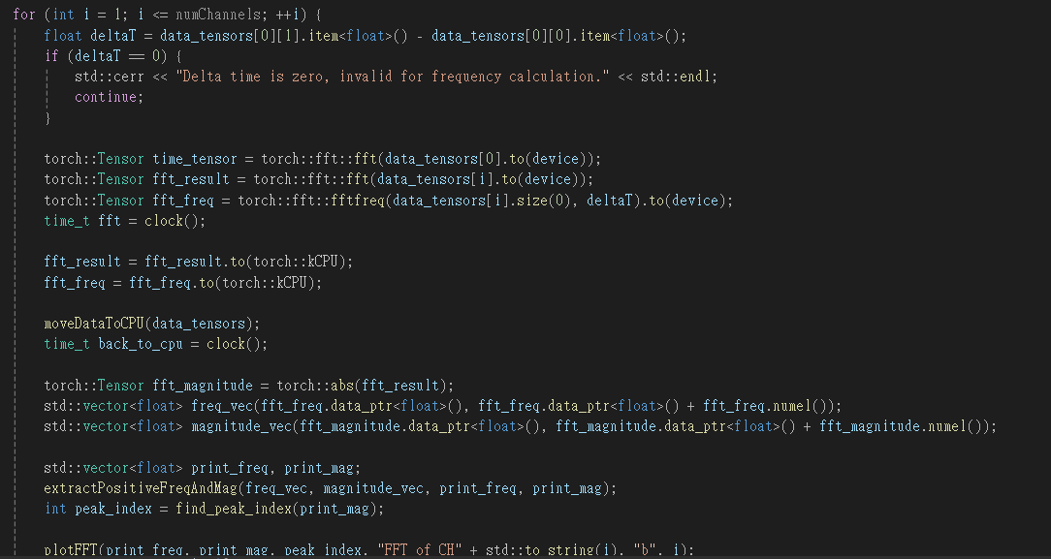
計算FFT以及準備繪圖

Slide 4
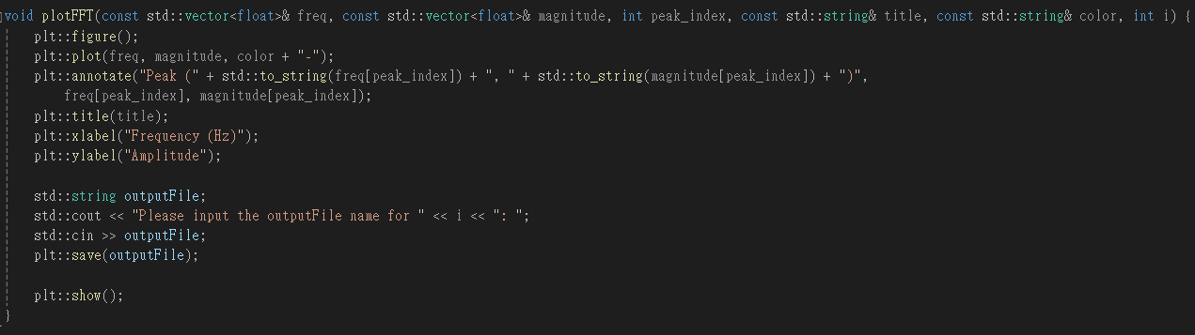
畫圖(matplotlibcpp)

Slide 5
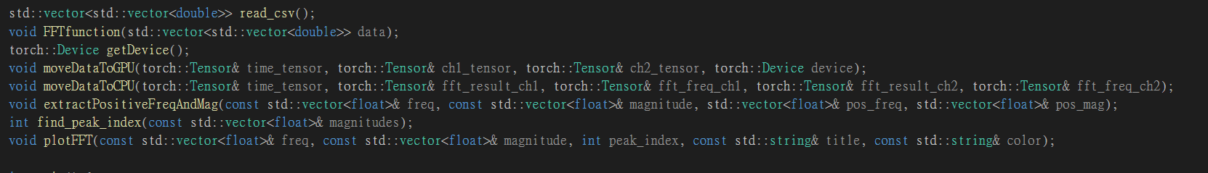
read_csv：讀取CSV檔案並返回數據。
FFTfunction：處理CSV數據並進行FFT變換。
getDevice：選擇要用CPU還是GPU。
moveDataToGPU：將數據移動到GPU設備上。
moveDataToCPU：將數據從GPU移動回CPU。
extractPositiveFreqAndMag：提取正頻率和對應的幅值
find_peak_index：找到幅值最大的頻率索引。
plotFFT：繪製頻譜圖並標註峰值。

Slide 6
耗時分析(CPU VS GPU)

Slide 7
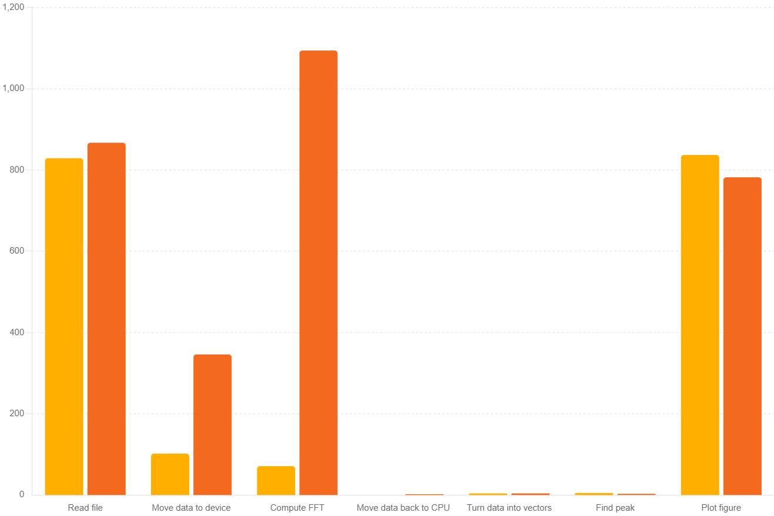
時間比較(淺色CPU，深色GPU) -> CPU較快 可能資料量大GPU會更快

Slide 8
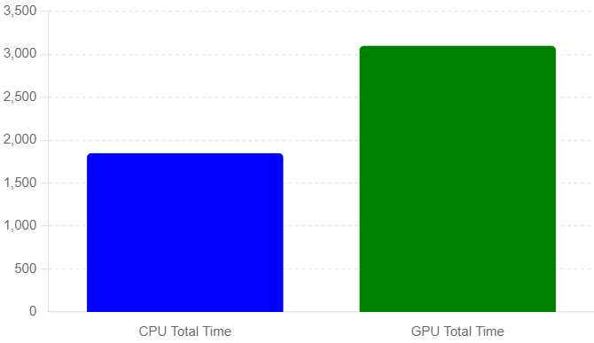
總消耗時間比較

Slide 9
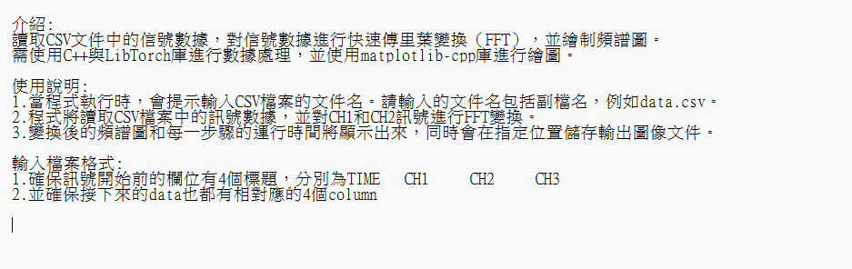
介紹文件

